Slide 1





Проектная работа:
ФИНАНСОВАЯ ИГРА «БИРЖА»
Работу выполнила:
Ученица 10 «Д» класса
Экономического лицея ФГБОУ ВПО
«РЭУ им. Г. В. Плеханова»
Виноградова Алиса Павловна
Научный руководитель:
учитель информатики Экономического лицея
Неделькин А. А.

Slide 2
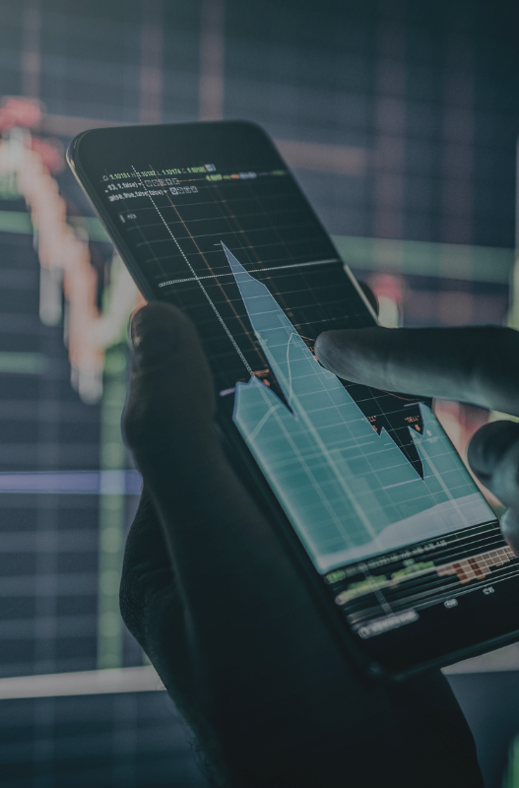

Актуальность
компьютеризация биржевой деятельности
Популярность игры на бирже растет
использование интернета и средств технического анализа
предоставление биржами симуляторов и демо-доступа
повышение финансовой грамотности
геймификации процесса обучения

Slide 3


01
создать азартную игру
Цели
02
сопроводить игру терминологическими комментариями
03
реализовать на ее основе торгового робота

Slide 4

Задачи проекта
01
Знакомство с терминологией и стратегиям игры на бирже, алгоритмическим трейдингом
02
Выбор языка и средств программирования игровой системы
03
Проектирование архитектуры и функциональности системы, алгоритма и правил игры
04
Реализация игры
05
Тестирование игры
06
Дальнейшее развитие системы

Slide 5



Среда разработки
-
игровая среда библиотеки Pygame
-
другие средства языка Python для работы с финансовыми данными, графической информацией и базами данных
-
открытые источники котировок (Yahoo Finance)

Slide 6
Правила и возможности игры
Некоторая сумма на виртуальном счете
Можно покупать и продавать акции (в рамках имеющейся суммы)
Цена акций повторяет реальные рыночные колебания
Информация об изменении котировок представлена в виде меняющегося графика
В каждый игровой такт подсчитывается и отображается текущая прибыль игрока
Игра длится определенное время, но игрок может закончить ее в любой момент и зафиксировать прибыль

Slide 7
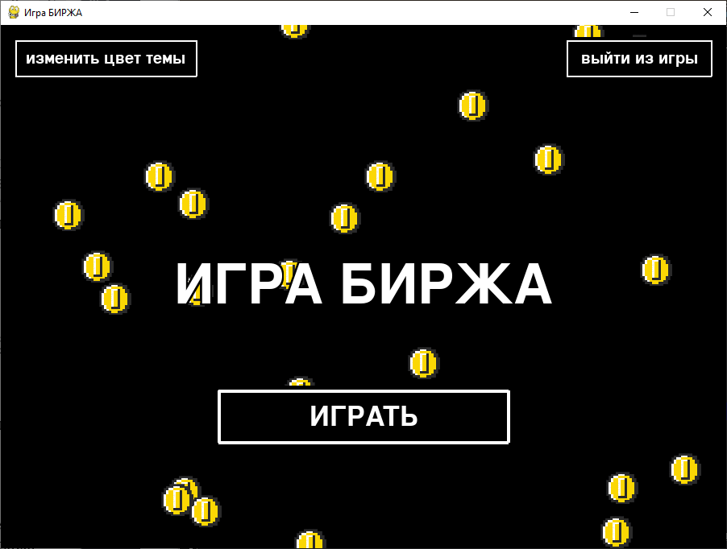
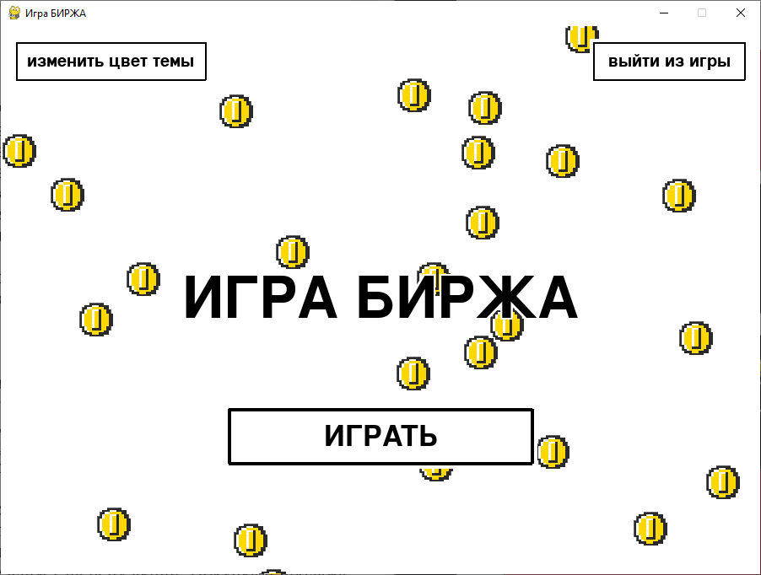
Стартовое окно

Slide 8
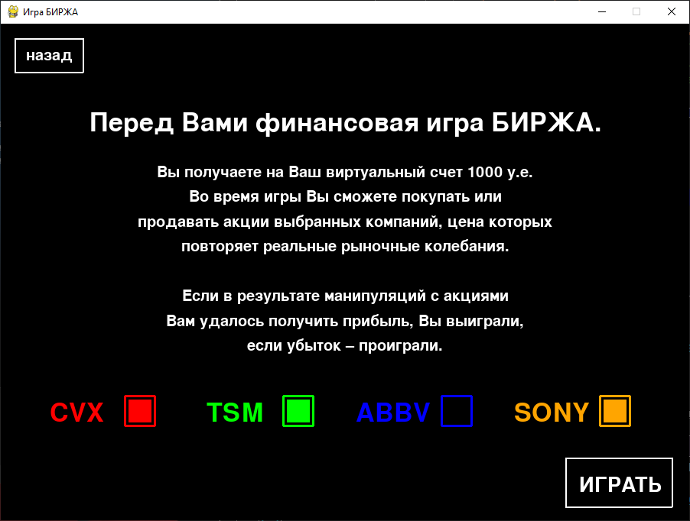
Настройка параметров
- Выбор компаний для игры, их количества
- Временной интервал получения котировок
- Первоначальная сумма
- Время игрового раунда
- Скорость изменения котировок
- Подключение торгового робота

Slide 9
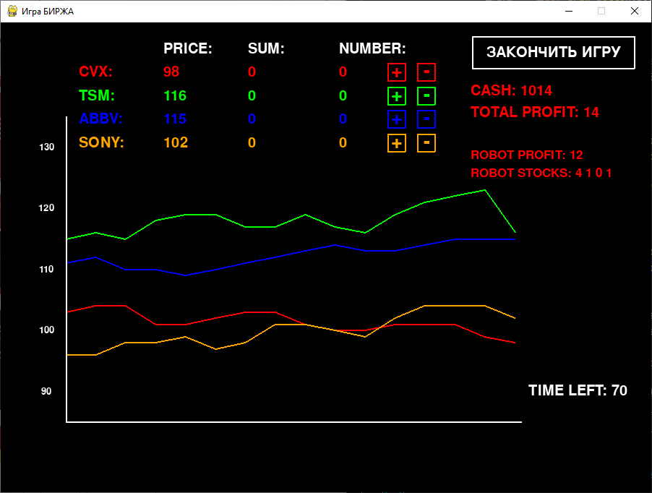
Основной игровой цикл
- отрисовка графика котировок
- покупка-продажа акций
подсчет текущей прибыли
подсчет текущей прибыли торгового робота

Slide 10
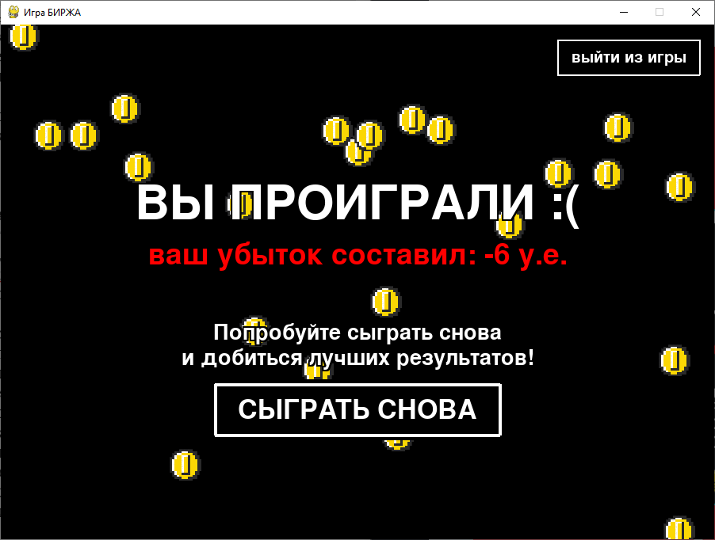
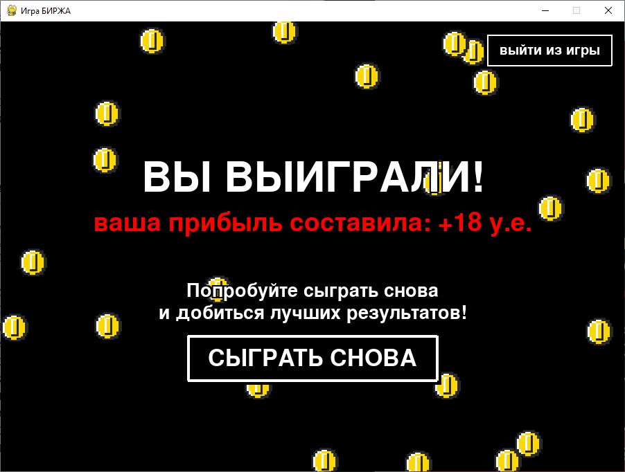


Результат игры

Slide 11
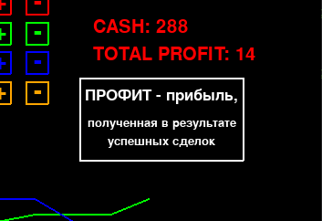
Обучающие возможности игры
ОБУЧЕНИЕ БИРЖЕВОЙ ТЕРМИНОЛОГИИ
реализовано в виде контекстных подсказок
КОТИРОВКА — конкретная цена,
по которой торгуется ценная бумага на конкретной бирже в конкретный момент времени
ТИКЕР – буквенный код
биржевого или внебиржевого инструмента

Slide 12



Развитие игры
Развитие возможности как интегратора различных финансовых данных: выбор источников котировок, выбор компаний, выбор временного периода (день, месяц, год), постоянное обновление исторических данных.
Многопользовательский режим.
Подключение разных торговых роботов с различными алгоритмами предсказания цены, стратегии игры, настроек параметров.
Реализация в виде веб-сайта
Хранение информации об игроках и их портфелях акций.

Slide 13

Практическая значимость
РАЗРАБОТАННАЯ ИГРА БУДЕТ ИНТЕРЕСНА И ПОЛЕЗНА ДЛЯ ЖЕЛАЮЩИХ ПОЗНАКОМИТЬСЯ С ИГРОЙ НА БИРЖЕВ.
ВОЗМОЖНОСТИ РАЗВИТИЯ ДЕЛАЮТ ИГРУ УДОБНОЙ СРЕДОЙ ДЛЯ ИССЛЕДОВАНИЯ СТРАТЕГИЙ АЛГОРИТМИЧЕСКОГО ТРЕЙДИНГА.

Slide 14
40
30
СПАСИБО ЗА ВНИМАНИЕ!
20
10
играйте на бирже и выигрывайте!
0
11
12
13
14
15

